Slide 1
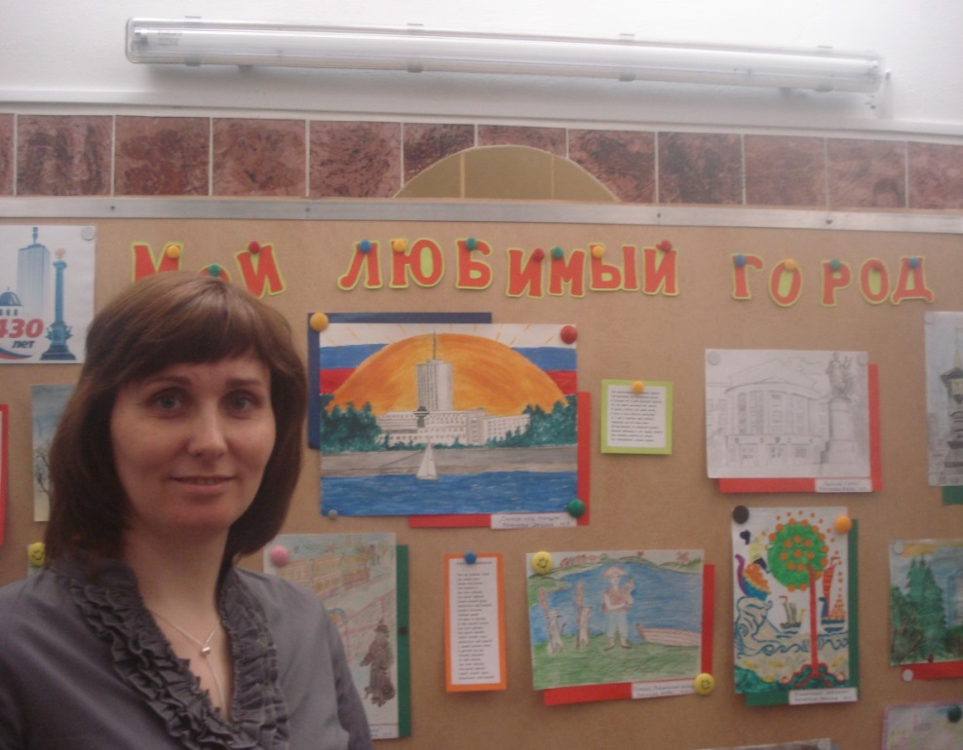
«Экскурсия как средство патриотического воспитания у детей старшего дошкольного возраста».
Выполнила:
воспитатель старшей группы №9 «Клюковка»
Романюк Е. В.
МБДОУ № 174 «Ягодка»

Slide 2
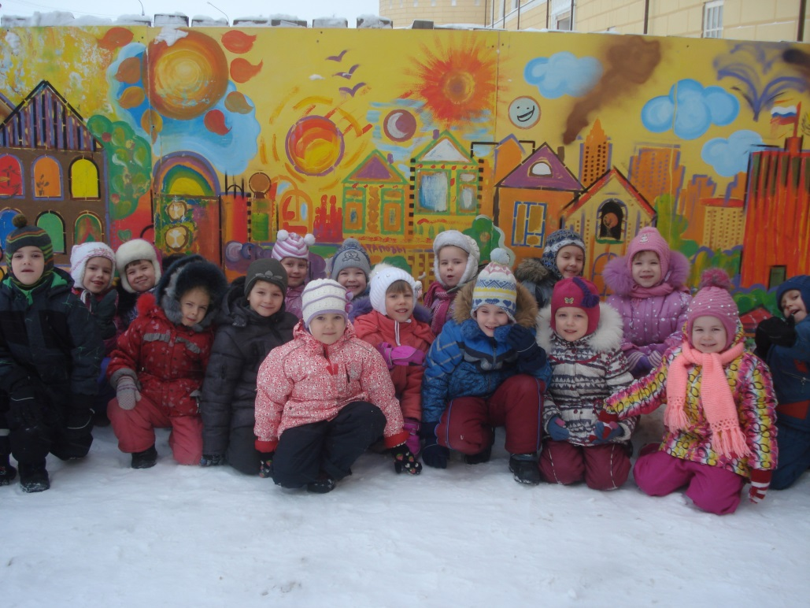
Цель:
Закрепить и обобщить представления у детей старшего дошкольного возраста об истории родного города.

Slide 3
Задачи.
Вызвать интерес у детей и родителей к истории родного города, поддержать желание гордиться своей Родиной.
Продолжить знакомить детей и родителей с музеями города Архангельска.
Стимулировать поисковую деятельность участников проекта в процессе сбора информации по теме.
Закреплять умение отражать свои впечатления в продуктивных видах деятельности (макеты, рисунки, поделки и т. д.)
Развивать познавательную активность, инициативность, любознательность у детей в процессе совместной деятельности.
Воспитывать нравственно-патриотические чувства у детей на основе создания благоприятных эмоциональных условий при ознакомлении детей с родным городом.

Slide 4
Участники проекта.
Дети
Родители
Педагоги старшей группы №9

Slide 5
Работа по патриотическому воспитанию прошла в три этапа:
3.Заключительный этап – обобщение опыта работы и формулирование выводов (май, 2014)
2.Экспериментальный этап - создание развивающей среды, подбор материала, проведение экскурсий (октябрь – апрель, 2013-2014 гг.)
1.Организационный этап - определение целей и задач работы (сентябрь, 2013 г.)

Slide 6
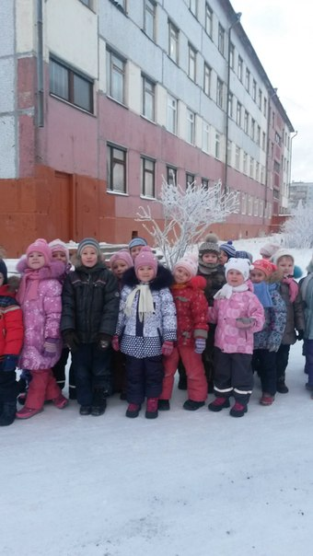
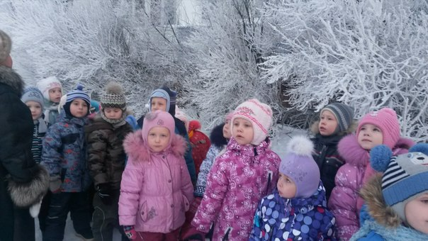
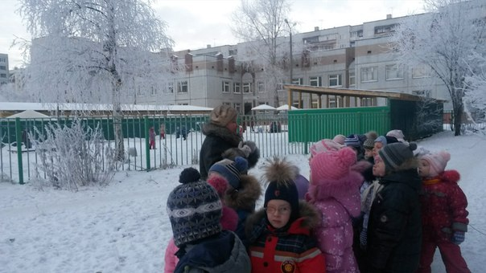
На экскурсии морозным утром.

Slide 7
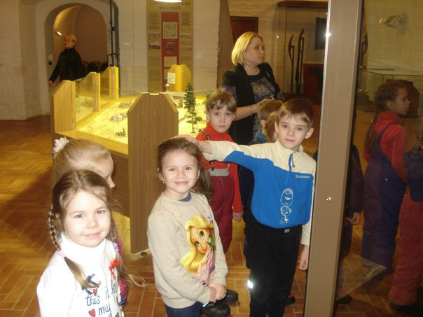
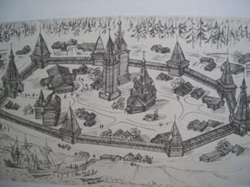
Экскурсии в музей Гостиный двор «О чём расскажет старый город»

